Slide 1
Navneord subtantiv noun

Slide 2
Substantiver i flertal
De fleste substantiver danner flertal ved at tilføje et – s
Eksempler:
  Ental Flertal
  A cup Cups
  A bag Bags
  A cat Cats

Slide 3
Substantiver i flertal
Substantiver der ender på –O, danner flertal ved at tilføje –es
Eksempler:
  Ental Flertal
  A photo Photoes
  A tomato Tomatoes
  A potato Potatoes

Slide 4
Substantiver i flertal
Substantiver, der ender på en s-lyd (-s/-z/-x/-sh/-ch), danner flertal ved at tilføje –es
Eksempler:
  Ental Flertal
  A bus Busses
  A fox Foxes
  A brush Brushes

Slide 5
Substantiver i flertal
Substantiver, der ender på –f/- fe, danner flertal ved at ændre f il - ves
Eksempler:
  Ental Flertal
  A wife Wives
  A life Lives
  A scarf Scarves

Slide 6
Substantiver i flertal
Når et navneord ender på y, skal du holde øje med, hvilket bogstav der står foran y’et
Hvis der står konsonant + y, skal y ‘et slettes og skriv i stedet ies
Hvis der står vokal + y, får ordet bare et s på
Eksempler:
  Ental Flertal
  A baby Babies
  A lady Ladies
  A hobby Hobbies
Eksempler:
  Ental Flertal
  A day Days
  A key Keys
  A boy Boys

Slide 7
Substantiver i flertal
Nogle substantiver er uregelmæssige substantiver:
Uregelmæssige dvs. substantivet ændrer sig. De kan enten ændre vokal, men nogle få substantiver får ingen endelse i flertal.
Eksempler:
  Ental Flertal
  A child Children
  A woman Women
  A sheep Sheep
  A mouse Mice

Slide 8
Substantiver regler
1. Navneord, der ender på -s, -ch, -sh, -ss, -x eller z, danner flertal med -es:
bus - buses, church - churches, bush - bushes, kiss - kisses, box - boxes, quiz - quizzes
2. Nogle ord, som ender på -o, tilføjer -es i flertal:
tomato - tomatoes, potato - potatoes
3. Hvis ordet ender på konsonant + y, kommer det til at ende på -ies i flertal:
family - families, baby - babies (men ikke, hvis der står en vokal foran y'et: boy - boys)

Slide 9
Substantiver regler
4. En række ord, der ender på -f i ental, får -ves i flertal:
calf - calves, knife - knives Flere: half, loaf, life, wife, leaf, sheaf, thief, elf, self, shelf, wolf
5. En række navneord har helt uregelmæssig flertalsdannelse, fx:
child - children, man - men, woman - women, goose - geese, tooth - teeth, foot - feet, mouse - mice
6. Nogle navneord er ikke tællelige på engelsk – derfor aldrig ”a / an” foran dem og aldrig flertals-s:
advice (råd), furniture (møbler), information, news, money, bread m.fl.

Slide 10
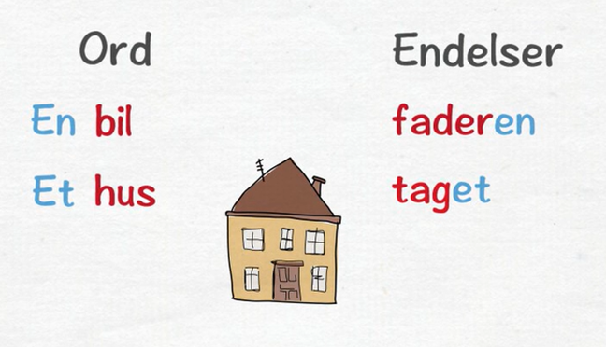
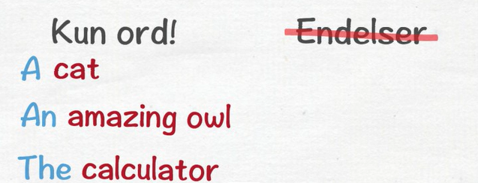
Artikler knytter sig altid til substantiver
Danske artikler
Engelsk artikler

Slide 11
Artikler ubestemt og bestemt
Ubestemt artikel
(en ud af mange)
Bestemt artikel
(en bestemt en)
A bird
An owl
The student (”the” udtales [ði] ”free foran vokallyde)

